Slide 1
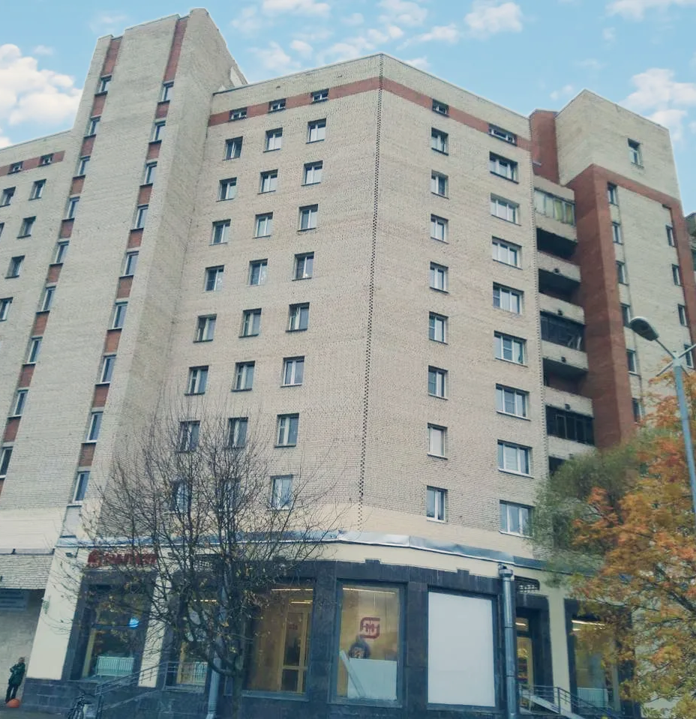


Управление и комплексное обслуживание инженерных систем жилой и нежилой недвижимости с 2006 г .
Адрес организации: город Санкт-Петербург, проспект Просвещения, д. 53, корп. 1, литер Д

Slide 2






Где гарантии, что УК будет думать о доме, а не только зарабатывать себе прибыль?
собственникам необходимо правильно выстроить взаимоотношения с привлекаемой УК.
взаимоотношения собственников и УК оформляются договором, условия которого известны каждому собственнику и утверждены ими на общем собрании.
на собрании утверждаются тарифы и план работ по текущему ремонту на настоящий год.
При таком подходе УК заинтересована в надлежащем управлении дома и приемлемой стоимости своих услуг, иначе собственники могут расторгнуть договор управления.

Slide 3

Схема взаимоотношений собственников с нашей УК
1. УК предлагает собственникам создать ТСЖ и консультирует в его создании;
2. Общее собрание ТСЖ утверждает два вида договора:
- договор оказания услуг управления МКД(заключается между ТСЖ, УК и каждым собственником помещения);
- договор оказания услуг по управлению общим имуществом МКД(заключается с ТСЖ как с юридическим лицом).
3. УК открывает отдельный р/с, на который поступают все денежные средства от управления Вашим домом.
С этого р/с осуществляются оплата всех расходов по Вашему дому.
Данный р/с управляется совместно двумя лицами — представителями ТСЖ и УК.
Так достигается баланс интересов ТСЖ и УК

Slide 4

В чем заключается баланс интересов
ТСЖ и УК?
ТСЖ получает полный контроль за движением денег с р/с, что гарантирует целевое и экономное расходование денежных средств
УК получает гарантии оплаты своей выполненной работы в случае досрочного расторжения членами ТСЖ договора управления.

Slide 5
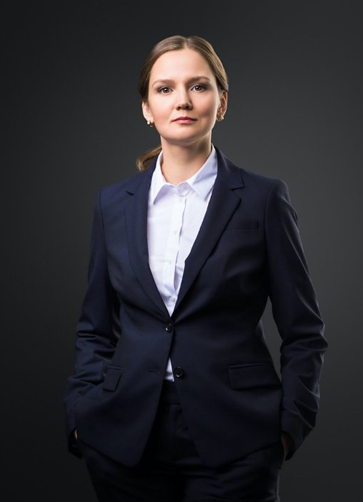
Предлагаемая схема взаимодействия ТСЖ и УК законна и прошла проверку жизнью:
Позволяет отражать попытки рейдерских захватов Вашего дома со стороны недобросовестных УК и своих собственников
Законность подтверждается Жилищным Кодексом РФ и решениями судебных органов

Slide 6

Чем наша УК отличается от остальных?
1. ЖУК Свой дом - это сплочённая команда специалистов, объединённых общей целью:
Оказывать качественные услуги владельцам недвижимости.
2. Базой для расчёта тарифов УК являются городские тарифы.
После обследования Вашего объекта тарифы нашей УК уточняются.

Slide 7
Взаимодействие и сотрудничество
Выполняем весь комплекс общестроительных работ — электрика, сантехника, сварка, ремонт кровли и т. д.
При необходимости, привлекаем проверенные специализированные организации.

Slide 8

т хаоса — к порядку спокойствию
Создаём порядок
За Вашим объектом закрепляется персональный управляющий,
отвечающий за результаты управления Вашей недвижимости.

Slide 9

СПАСИБО
Если Вам интересно наше предложение, дальнейшее взаимодействие можно уточнить по телефонам:
8(812)386-18-84,
8(921)903-92-38,
http://www.cvdom.ru
email: svoj-dom@yandex.ru

